Slide 1
Paramos galimybės pagal SP intervencinę priemonę „Smulkių-vidutinių ūkių plėtra“ (supaprastinta tvarka)

Slide 2

Teisės aktai (1)
Lietuvos žemės ūkio ir kaimo plėtros 2023–2027 metų strateginio plano intervencinės priemonės „Smulkių-vidutinių ūkių plėtra“ įgyvendinimo taisyklės, patvirtintos Lietuvos Respublikos žemės ūkio ministro 2023 m. rugsėjo 1 d. įsakymu Nr. 3D-577;
Lietuvos žemės ūkio ir kaimo plėtros 2023–2027 metų strateginio plano administravimo taisyklės, patvirtintos Lietuvos Respublikos žemės ūkio ministro 2023 m. vasario 24 d. įsakymu Nr. 3D-102;
Žemės ūkio veiklos subjektų pajamų dalies, gaunamos iš žemės ūkio veiklos, įvertinimo metodika, patvirtinta Lietuvos Respublikos žemės ūkio ministro 2003 m. vasario 26 d. įsakymu Nr. 3D-66;
Projektų inovatyvumo vertinimo metodika, patvirtinta Lietuvos Respublikos žemės ūkio ministro 2023 m. kovo 24 d. įsakymu Nr. 3D-181;
Tinkamų finansuoti išlaidų pagal Lietuvos žemės ūkio ir kaimo plėtros 2023–2027 m. strateginio plano intervencines priemones fiksuotųjų vieneto įkainių ir jų skaitinių reikšmių nustatymo ir taikymo tvarkos aprašas, patvirtintas Lietuvos Respublikos žemės ūkio ministro 2024 m. spalio 7 d. įsakymu Nr. 3D-709;
Žemės ūkio technikos ir įrangos parametrų našumo skirtingiems dirvožemio tipams ir ploto nustatymo metodika, patvirtinta Nacionalinės mokėjimo agentūros prie Žemės ūkio ministerijos direktoriaus 2024 m. spalio 7 d. įsakymu Nr. BR1-341;

Slide 3
Teisės aktai (2)
Sankcijų už teisės aktų nuostatų pažeidimus įgyvendinant Lietuvos žemės ūkio ir kaimo plėtros 2023–2027 metų strateginio plano intervencines priemones taikymo metodika, patvirtinta Lietuvos Respublikos žemės ūkio ministro 2023 m. vasario 14 d. įsakymu Nr. 3D-80;
Dirbtinai sukurtų sąlygų gauti paramą nustatymo metodika, patvirtinta Lietuvos Respublikos žemės ūkio ministro 2014 m. lapkričio 27 d. įsakymu Nr. 3D-889
Ūkio subjektų, siekiančių pasinaudoti parama pagal Lietuvos kaimo plėtros 2014–2020 metų programos ir Lietuvos žemės ūkio ir kaimo plėtros 2023–2027 m. strateginio plano priemones, ekonominio gyvybingumo nustatymo taisyklės, patvirtintos Lietuvos Respublikos žemės ūkio ministro 2014 m. liepos 28 d. įsakymu Nr. 3D-440;
Projekto vykdytojo, pretenduojančio gauti paramą iš Europos žemės ūkio fondo kaimo plėtrai, prekių, paslaugų ar darbų pirkimo taisyklės, patvirtintos Lietuvos Respublikos žemės ūkio ministro 2023 m. rugsėjo 29 d. įsakymu Nr. 3D-637;
Lietuvos žemės ūkio ir kaimo plėtros 2023–2027 metų strateginis planas, patvirtintas Europos Komisijos 2022 m. lapkričio 21 d. sprendimu C(2022) 8272.

Slide 4
Paraiškų priėmimas
Priėmimo laikas – nuo 2026-09-01 iki 2026-10-30.
Paraiškos priimamos gauti paramą tik pagal supaprastintąją tvarką.
Paramos forma – dotacija.
Pateikimo būdas – paraiška ir su ja pateikiami dokumentai teikiami elektroniniu formatu, naudojantis Žemės ūkio ministerijos informacine sistema (ŽŪMIS) adresu www.zumis.lt
Skirta lėšų 2026 m.
Sostinės regiono projektams | Vidurio ir vakarų Lietuvos regiono projektams
1 867 247 Eur | 1 503 848 Eur

Slide 5
Pagrindiniai įgyvendinimo taisyklių pakeitimai
Paraiškos forma nustatyta įgyvendinimo taisyklių 4 priede.
Sudaryta galimybė teikti paraišką pagal SP intervencinę priemonę „Smulkių-vidutinių ūkių plėtra“, turint nebaigtą projektą pagal SP intervencinę priemonę „Trumpos tiekimo grandinės“.
Padidinti pienininkystės ūkio fermos ir grūdų saugojimo bokšto statybai taikomi fiksuotieji įkainiai.
Paraiškų pirmumo eilės sudaromos atskirai pagal regionus, atsižvelgiant į kiekvienam regionui skirtą paramos sumą.
Siekiant aiškumo, patikslinti atrankos kriterijai, susiję su planuojamomis įsigyti investicijomis – investicijos gali būti finansuojamos paramos, nuosavomis, paskolos ar kitomis lėšomis.
Notes:
TI

Slide 6


Remiamos veiklos
Žemės ūkio produktų gamyba;
Žemės ūkio valdoje pagamintų ir (arba) išaugintų žemės ūkio produktų perdirbimas, įskaitant pirminį perdirbimą.

Slide 7
Remiami sektoriai
Pieninė galvijininkystė;
mėsinė galvijininkystė;
kiaulininkystė;
paukštininkystė;
kita gyvulininkystė;
sodininkystė;
daržininkystė;
uogininkystė;
kita augalininkystė.

Slide 8
Galimi pareiškėjai
Fiziniai asmenys:
ne jaunesni kaip 18 metų;
savo vardu kaip valdos valdytojai įregistravę žemės ūkio valdą;
savo vardu įregistravę ūkininko ūkį.
Juridiniai asmenys, savo vardu įregistravę žemės ūkio valdą.
Reikalavimas turėti savo vardu įregistruotą valdą netaikomas pripažintiems žemės ūkio kooperatyvams, superkantiems savo narių valdose pagamintą ir (arba) užaugintą produkciją.
Paraiška gali būti teikiama kartu su partneriu (-iais), kuris (-ie) atitinka pareiškėjams nurodytus reikalavimus. Partnerių skaičius nėra ribojamas.

Slide 9
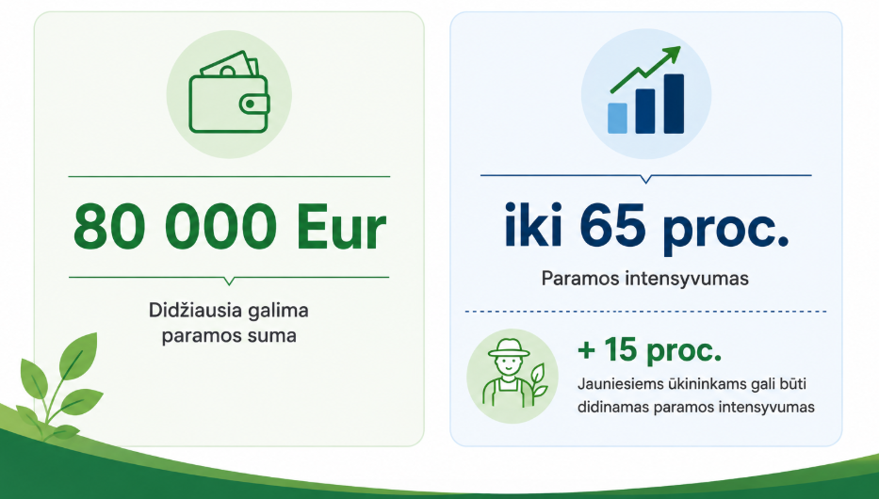
Paramos dydis ir intensyvumas

Slide 10
Pagrindinės tinkamumo gauti paramą sąlygos ir reikalavimai (1)
Parama teikiama Sutarties dėl Europos Sąjungos veikimo I priedo produktų (išskyrus žuvininkystės ir akvakultūros produktus) pirminei gamybai ir valdoje pagamintiems ir (arba) užaugintiems produktams perdirbti, įskaitant pirminį perdirbimą.
Projektas atitinka bendrąsias tinkamumo sąlygas ir reikalavimus.
Projekto investicijos pagerina bendrus valdos veiklos rezultatus.

Slide 11
Pagrindinės tinkamumo gauti paramą sąlygos ir reikalavimai (2)
Pareiškėjas ir partneris (-iai) tvarko buhalterinę apskaitą pagal Lietuvos Respublikos teisės aktų nustatytus reikalavimus.
Pareiškėjas ir partneris (-iai) nepertraukiamai užsiima žemės ūkio veikla ir (arba) valdoje (-ose) pagamintų ir (arba) užaugintų žemės ūkio produktų supirkimu ir (arba) perdirbimu ir pateikimu rinkai ne trumpiau kaip 1 metus iki paraiškos pateikimo. Pajamos iš žemės ūkio veiklos per 1 metus iki paraiškos pateikimo turi sudaryti ne mažiau kaip 50 proc. visų ūkio subjekto pajamų.
Parama teikiama, jei pareiškėjo, taip pat partnerio (-ių) valdos ekonominis dydis (VED), yra ne mažesnis kaip 16 001 Eur ir ne didesnis kaip 30 000 Eur.

Slide 12
Atrankos kriterijai (1)
1. Projekte numatytas savo ūkyje pagamintos ir (arba) užaugintos žemės ūkio produkcijos perdirbimas:
vykdomas savo ūkyje pagamintos ir (arba) užaugintos žemės ūkio produkcijos perdirbimas, o pajamos iš žemės ūkio produkcijos perdirbimo sudaro daugiau kaip 50 proc. visų veiklos pajamų, | suteikiama 15 balų.
arba numatyta vykdyti savo ūkyje pagamintos ir (arba) užaugintos produkcijos perdirbimą, o pateiktame projekte numatytos investicijos į žemės ūkio produktų perdirbimo įrengimus, kurių vertė sudaro daugiau kaip 50 proc. visų projekte numatytų įsigyti investicijų vertės (be PVM).
2. Projektams, kai diegiamos inovacijos:
jei nustatomas I inovatyvumo lygis | suteikiama 20 balų;
jei nustatomas II inovatyvumo lygis | suteikiama 15 balų;
jei nustatomas III inovatyvumo lygis | suteikiama 10 balų.

Slide 13
Atrankos kriterijai (2)
3. Prie aplinkos ir klimato tikslų prisidedantiems projektams:
pareiškėjas dalyvauja (pateikta paraiška) Strateginio plano intervencinėje priemonėje, kuri patenka į klimatui, aplinkai ir gyvūnų gerovei naudingas sistemas (ekologines schemas) | suteikiama 15 balų;
pareiškėjas vykdo ekologinę gamybą arba kontroliuojančioje institucijoje yra registruotas kaip perėjimo prie ekologinio ūkininkavimo laikotarpio ūkis ir turi sertifikavimo institucijos išduotą ekologinės gamybos arba perėjimo prie ekologinės gamybos patvirtinimo dokumentą, ir įsipareigoja iki projekto kontrolės pabaigos vykdyti ekologinę gamybą | suteikiami 25 balai;
pareiškėjas vykdo gamybą pagal Nacionalinės žemės ūkio ir maisto kokybės sistemos (NKP) reikalavimus (pateikia patvirtinimo dokumentą) ir įsipareigoja vykdyti iki projekto kontrolės laikotarpio pabaigos | suteikiama 10 balų.

Slide 14
Atrankos kriterijai (3)
4. Pareiškėjas numato padidinti gamybą po projekto įgyvendinimo pabaigos trečiaisiais projekto kontrolės metais daugiau kaip 1 proc., lyginant su ataskaitiniais metais (nustačius projekto rizikingumą, gamybos padidinimas turi būti išlaikomas ketvirtaisiais ir penktaisiais projekto kontrolės metais) – suteikiama iki 5 balų.
5. Pareiškėjas yra jaunasis ūkininkas – suteikiama 15 balų.
6. Pareiškėjas yra pripažintas žemės ūkio kooperatyvas arba pripažinto žemės ūkio kooperatyvo narys:
jei paraišką teikia pripažintas žemės ūkio kooperatyvas | suteikiama 15 balų;
jei pareiškėjas yra pripažinto žemės ūkio kooperatyvo narys | suteikiama 10 balų.
7. Pareiškėjas investuoja į pieno melžimo ir šaldymo įrangą – suteikiami 5 balai.

Slide 15
Projekto inovatyvumo vertinimas
Projekto inovatyvumui įsivertinti ir pagrįsti parengta:
pagal Projektų inovatyvumo vertinimo metodiką susisteminta inovatyvumo vertinimo lentelė ir skaičiuoklė, padedanti įvertinti projekto atitiktį inovatyvumo kriterijams, nustatyti balus ir projekto inovatyvumo lygį;
vaizdo instrukcija, kurioje paaiškinama, kaip praktiškai įvertinti planuojamo projekto inovatyvumą ir naudotis parengta skaičiuokle;
projekto inovatyvumo pagrindimo forma, skirta nurodyti, kokius inovatyvumo kriterijus ir jų požymius atitinka projektas, ir pateikti tai pagrindžiančią informaciją.
Visą informaciją apie projekto inovatyvumo vertinimą – parengtą instrukciją, vertinimo lentelę kartu skaičiuokle ir pagrindimo formą – rasite NMA interneto svetainėje prie kvietimo informacijos (skiltyje „Inovatyvumo vertinimas“).

Slide 16

Tinkamų finansuoti išlaidų kategorijos

Slide 17
Kita aktuali informacija
Verslo planas integruotas į paraiškos formą, atskirai su paraiška neteikiamas.
Investicijų atitiktis ūkio gamybiniam potencialui vertinama pagal Žemės ūkio technikos ir įrangos parametrų našumo skirtingiems dirvožemio tipams ir plotams nustatymo metodiką.
Investicijoms, kurioms Įkainių apraše nustatyti fiksuotieji įkainiai, tinkamų finansuoti išlaidų suma apskaičiuojama tik pagal Įkainių apraše nustatytus fiksuotuosius įkainius.
Projektų atrankos komitetas nesudaromas. Sprendimą dėl paramos skyrimo ar neskyrimo priima NMA.
Projekto kontrolės laikotarpis – 3 arba 5 (NMA nustačius rizikingumą) metų laikotarpis nuo galutinio paramos išmokėjimo dienos.

Slide 18
Dažniausiai pasitaikančios klaidos
Neužpildytos visos privalomos paraiškos lentelės.
Nepateikiamas prašomų atrankos balų pagrindimas.
Pareiškėjas / paraiška neatitinka nustatytų tinkamumo sąlygų.
Investicijos nėra realiai suplanuotos, pagrįstos ir neatitinka ūkio gamybinio potencialo.
Neatnaujinti duomenys registruose, t. y. paraiškoje pateikti duomenys nesutampa su registruose esančiais.
Su paraiška nepateikti privalomi dokumentai.
Prieš pateikiant paraišką, rekomenduojama patikrinti, ar visi skyriai iki galo užpildyti, ar nėra prieštaravimų skirtingose formos dalyse ir ar pateikti visi privalomi dokumentai.

Slide 19
Ačiū už dėmesį!
Nacionalinė mokėjimo agentūra prie Žemės ūkio ministerijos
  Blindžių g. 17, 08111 Vilnius
  (0 5) 252 6999
  info@nma.lt
www.nma.lt

